Slide 1


Analisi dei dati
Roba da donne!

Slide 2

ComeToCode
About me
Computer engineer
Lavoro da 5 anni in ambito ricerca e sviluppo, con particolare interesse per AI e Machine Learning
Linguaggi di sviluppo preferiti
Python
Delphi

Slide 3

ComeToCode
About me
Computer engineer
Front End developer @ Frankhood since 2011
Computer Science teacher in public school since 2017 (currently serving at ITT Panetti Pitagora – Bari)
Machine Learning teacher @ Datamasters since 2020
Favourite languages
Python
Javascript
Julia

Slide 4

Pycon 22 Beginners'Day

Slide 5
https://bit.ly/repo-roba-da-donne

Slide 6
ComeToCode
Introduzione
Cosa è Python?
È un linguaggio di programmazione
Ok, ma che cos’è un programma?
Un programma è un software che risolve un particolare problema/task
Punti chiave:
Utente
Dati di input
Algoritmo
Dati di output

Slide 7
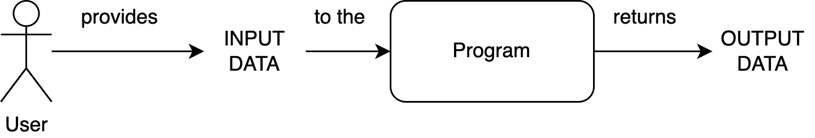
ComeToCode
Introduction
Tipicamente, un programma:
Chiede all’utente dei dati di input
Fa dei calcoli
Restituisce un valore o un insieme di valori

Slide 8

ComeToCode
What we will do
Svilupperemo un innovativo motore di ricerca di Pokémon!
“Motore di ricerca” significa che il nostro software cercherà I K Pokémon che sono più simili ad una stringa di ricerca
La stringa di ricerca, che poi costituirà l’input del nostro programma, sarà rappresentata da una serie di caratteristiche (numeri) che denotano un Pokémon.

Slide 9
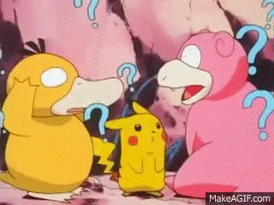
ComeToCode
Cosa faremo
LA domanda è: "Okay, come lo facciamo?"

Slide 10
Problema
Il problema è “trova un modo per dire quali Pokémon sono i più simili ad una stringa di ricerca inserita dall’utente”
C’è un sacco di ambiguità in questa frase!
L’ambiguità è un male!
Cerchiamo di essere più precisi:
Un software lavora con dei dati di input, fa dei calcoli e restituisce dei dati di output
Cosa intendiamo per “più simili ad una stringa di ricerca”?
Che tipo di dati daremo in input al nostro algoritmo?
Le istruzioni che risolvono un problema sono parte di un algoritmo
Un algoritmo, di contro, è una sequenza di semplici istruzioni, capaci di risolvere un problema

Slide 11
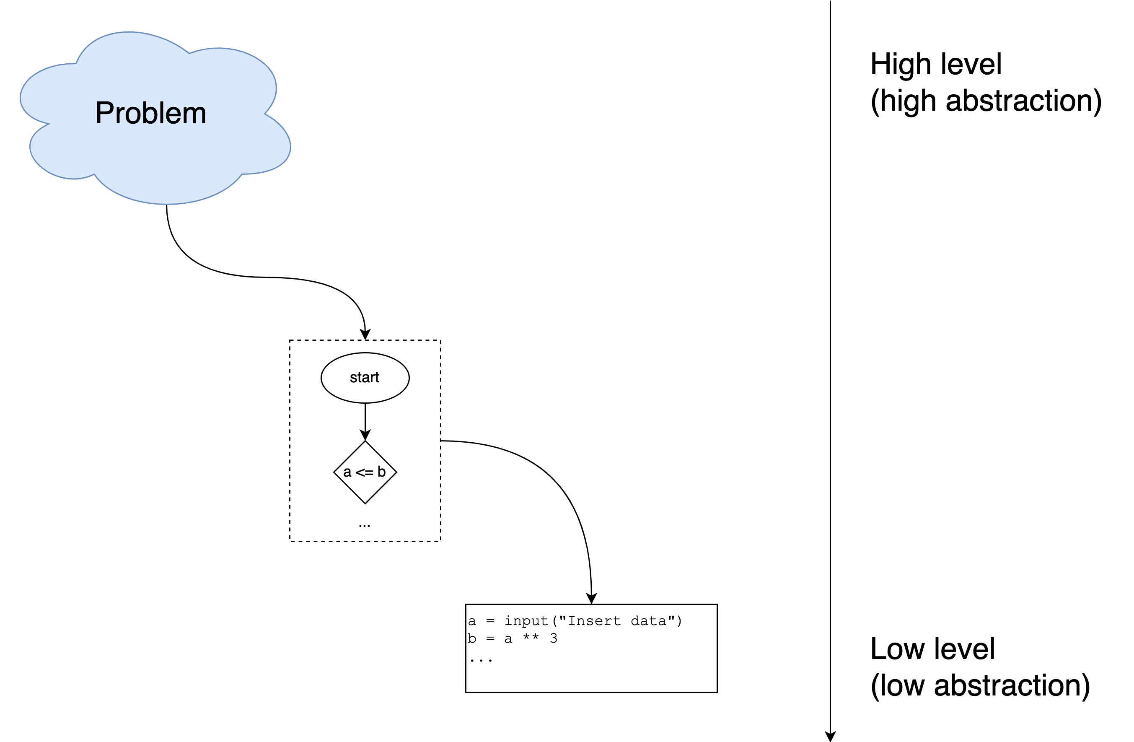
Dal problema al codice passando per l’algoritmo

Slide 12
Algoritmo
L'algoritmo è il cuore e il cervello del nostro programma
Dati di input (numeri interi inseriti dall'utente):
Punti vita
Velocità
Attacco
Difesa
Attacco speciale
Difesa speciale
La stringa di ricerca è una serie di numeri
Basandosi su questi numeri, il programma troverà l’output:
Una lista di K pokemon
K è un parametro dell'algoritmo

Slide 13
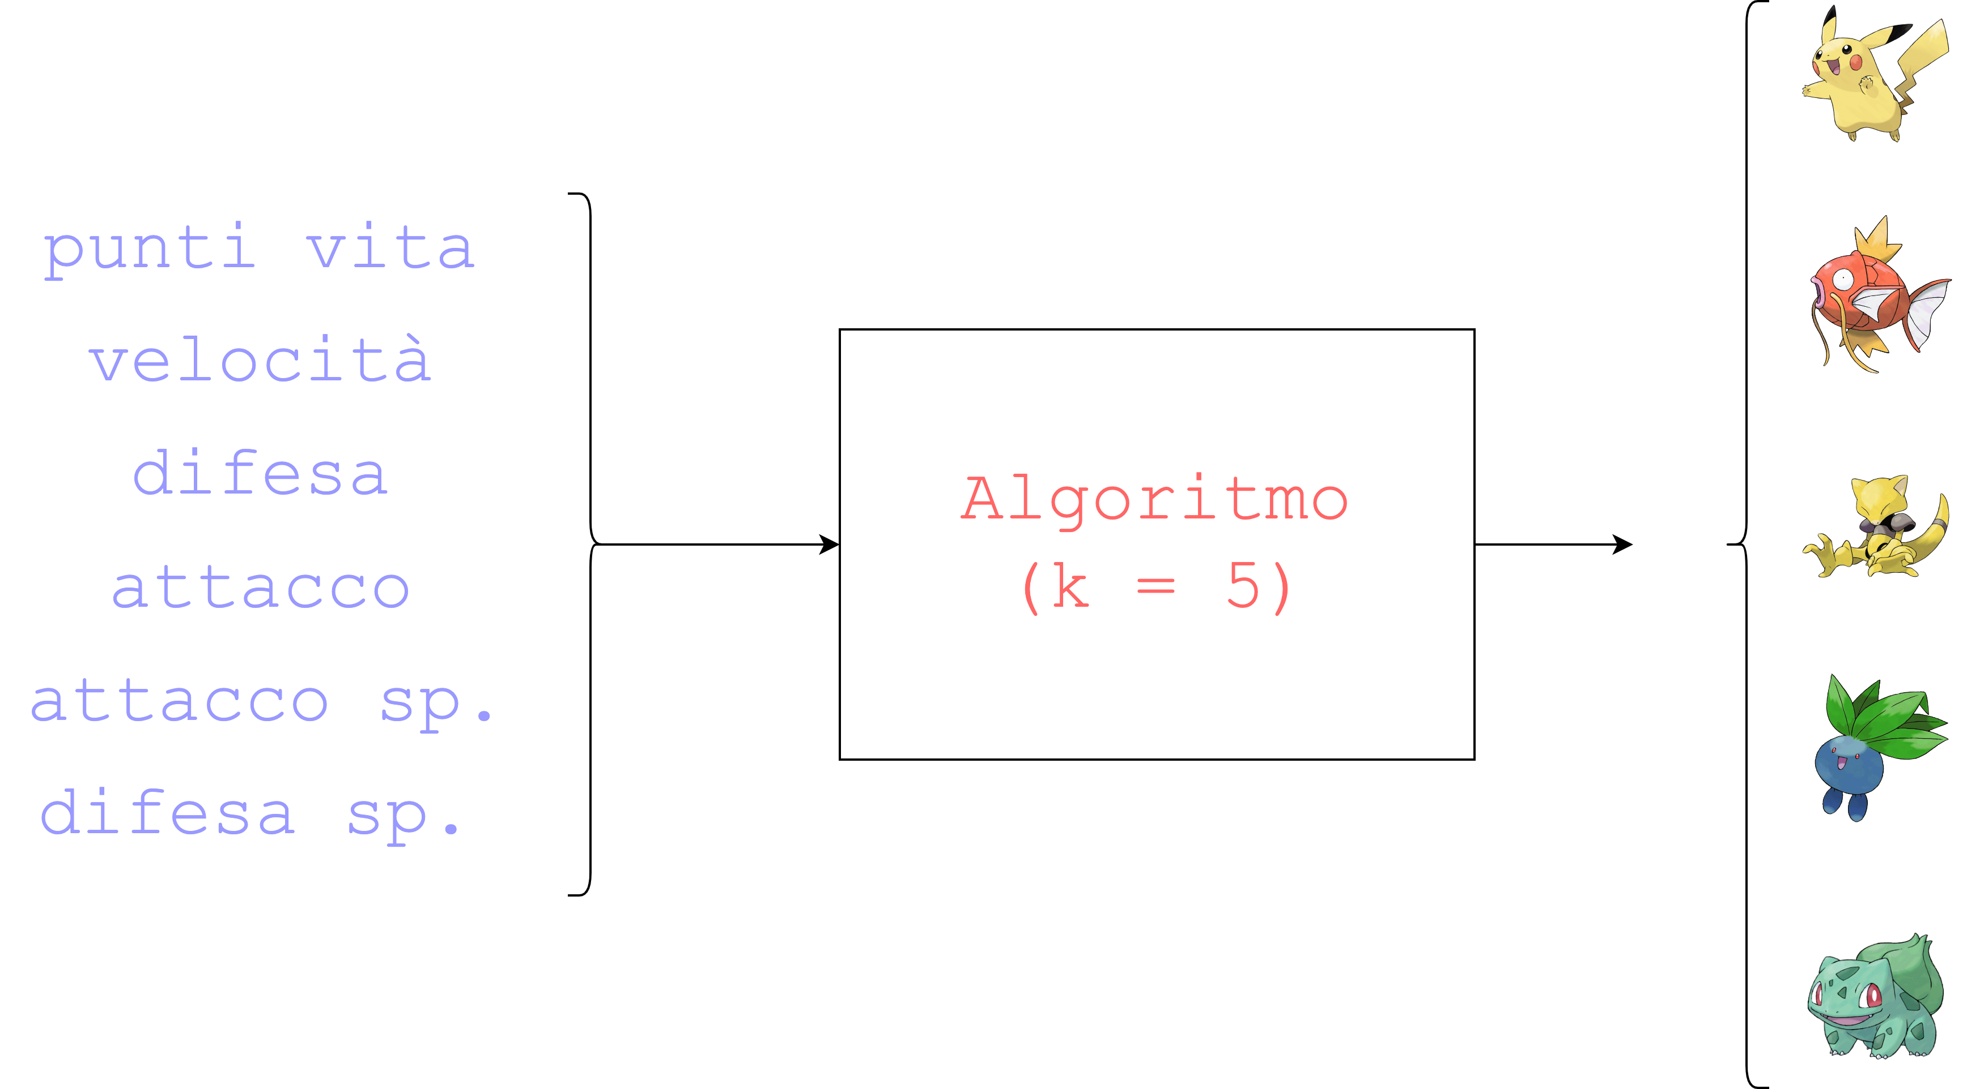
Algoritmo

Slide 14
Come procedere?
Suddividiamo un problema complesso (macro problem) in tanti problem semplici(tasks)
Macro-problema: a partire da un insieme di numeri, estrai K Pokémon rispettando una certa misura di “somiglianza”
Cosa farà il nostro algoritmo?
Cercherà i Pokémon con la “somiglianza” più alta
Per fare ciò l’algoritmo deve:
Confrontare i dati inseriti dall’utente con quelli di ciascun Pokémon già esistente
Generalizzazione -> confrontare una arbitraria coppia di Pokémon (sia esistenti che immaginari)
Mettere in ordine i risultati del confronto

Slide 15
Come procedere?
Sottoproblema 1:
Prendere in input dei dati dall'utente e memorizzarli sottoforma di numeri
Sottoproblema 2:
Calcolare secondo una certa funzione di similarità ("somiglia a") i k Pokemon più affini
Sottoproblema 3:
Mostrare l'output dell'algoritmo (A proposito: quale sarà l'output dell'algoritmo?)

Slide 16
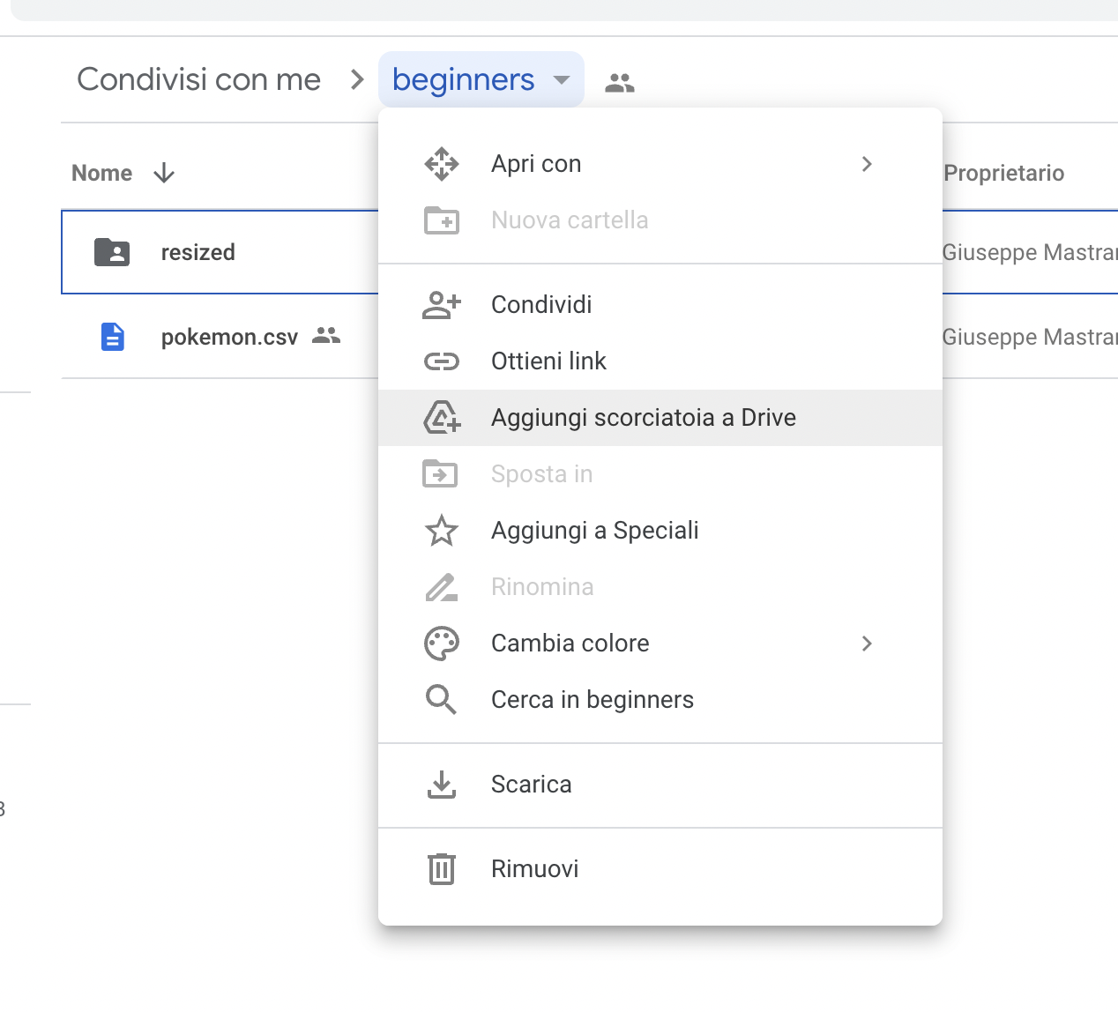
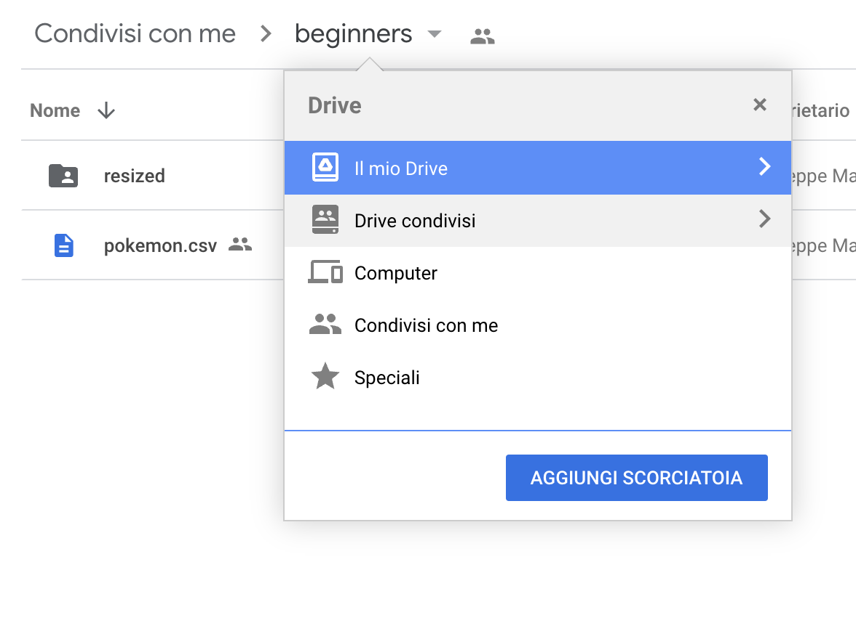
Before we start
Prima di cominciare, dobbiamo scaricare i dati che ci servono
Connettetevi a https://bit.ly/datamasters-pokemon-dataset

Slide 17
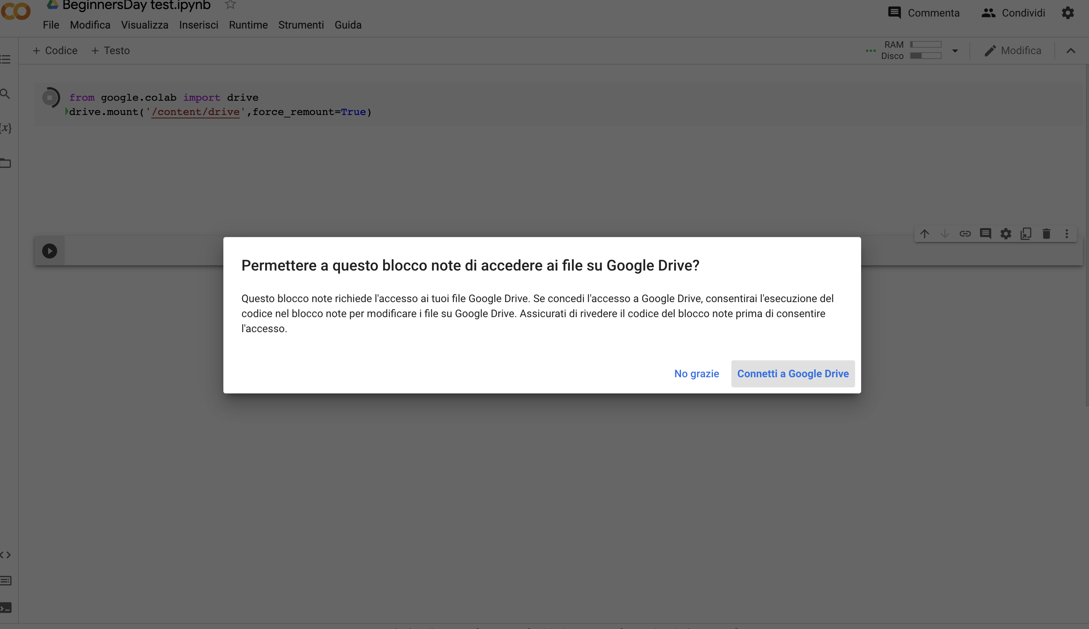

Before we start
Con questo codice si college il notebook a Google Drive
import os
from google.colab import drive drive.mount('/content/drive’) os.chdir("/content/drive/My Drive/beginners")
Quando vi viene chiesto, autorizzate Colab ad accedere ai vostri file di Google Drive

Slide 18
Task 1
Let's code!
Task: Prendere in input dei dati dall'utente e memorizzarli sottoforma di lista di numeri

Slide 19
Task 2
È qui che dobbiamo decidere che funzione di somiglianza vogliamo usare:
Cosa possiamo usare per confrontare due serie di numeri?
Un pokemon con determinati valori (quelli dati in input dall'utente) somiglia ai seguenti K pokemon: X, Y, Z
Dove recuperiamo i dati dei pokemon già esistenti?
Soluzione: il dataset dei pokemon
File CSV (Comma Separated Values) contenente tutti i dati di tutti i pokemon di tutte le generazioni
Problema: come farlo leggere al nostro algoritmo?

Slide 20
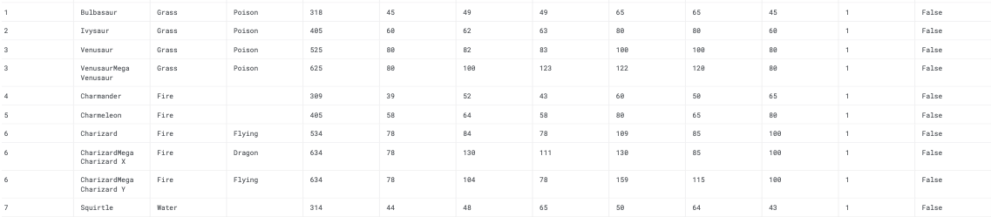
Task 2
Il file CSV può essere letto come una serie di Pokemon
Ogni pokemon può essere letto come una serie di attributi o caratteristiche
Numero nel Pokedex
Nome
Tipo principale
Tipo secondario
Somma degli attributi
HP
Attack
Defense
Special Attack
Special Defense
Speed
N. Generazione
Leggendario (Sì/No)

Slide 21
Task 2
Dopo aver dato uno sguardo a come è organizzato il dataset possiamo farci un'idea migliore su:
Output dell'algoritmo
Cosa fa l'algoritmo
Output dell'algoritmo: i nomi dei K pokemon più vicini (ovvero K stringhe)
Internamente l'algoritmo deve lavorare coi dati presenti nel dataset

Slide 22
Sottoproblema 2
Sottoproblema 1:
Prendere in input dei dati dall'utente e memorizzarli sottoforma di numeri
Sottoproblema 2:
Leggere il dataset Pokémon ed esplorarlo
Utilizzare una funzione per stabilire un grado di similarità
Trovare i k pokemon più simili utilizzando la funzione di similarità
Sottoproblema 3:
Mostrare l'output dell'algoritmo

Slide 23
Task 2
Let's code!
Task: Leggere il dataset Pokémon ed esplorarlo

Slide 24
Sottoproblema 2
Quale funzione per stabilire il grado di similarità?
Ipotesi semplificatrice: prendiamo 1 sola caratteristica (es. punti vita)

Slide 25

Task 2
Date il Benvenuto a Pepposaur!
Pepposaur è un Pokémon fittizio i cui valori sono inseriti dall’utente come dati di input
La chiave di ricercar sarà data dai punti vita, attacco, difesa etc di Pepposaur
Il software cercherà e troverà i K Pokémon più simili a Pepposaur (cioè ai suoi valori)

Slide 26
Sottoproblema 2
Supponiamo che l’utente inserisca il numero 67 (Pepposaur ha un valore di HP di 67):
Se k = 1:
Il pokemon più vicino è Ivysaur
Se k = 2:
I pokemon più vicini sono Ivysaur e Charmeleon
Se k = 3
I pokemon più vicini sono Ivysaur, Charmeleon e Charizard
…

Slide 27
Sottoproblema 2
Possiamo formalizzare questi risultati?
|67 – 60| = 7
|67 – 58| = 9
|67 – 78| = 11
Ci serve una misura della distanza
Per ognuno dei pokemon calcoliamo il valore assoluto della differenza fra il valore HP inserito dall’utente e il valore HP del pokemon in esame
Un equivalente del valore assoluto la radice quadrata del quadrato della differenza fra i due punteggi HP
Le distanze più vicine sono i K valori più bassi di questa differenza

Slide 28
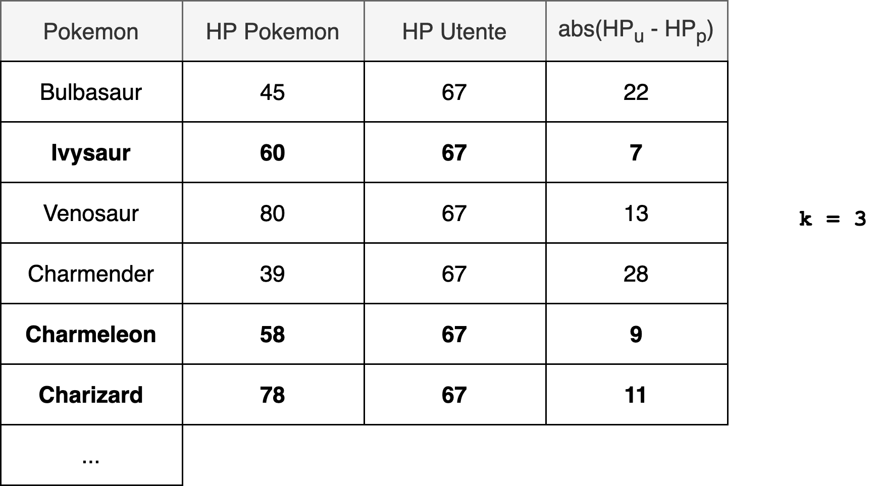
Sottoproblema 2

Slide 29
Sottoproblema 2
Aggiungiamo un asse: punti attacco
Anche in questo caso dobbiamo calcolare una distanza
La distanza in questo caso è calcolata su un piano cartesiano

Slide 30
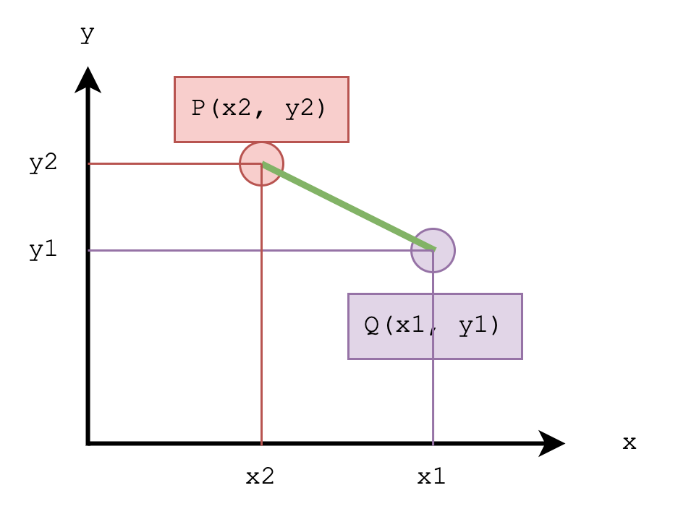
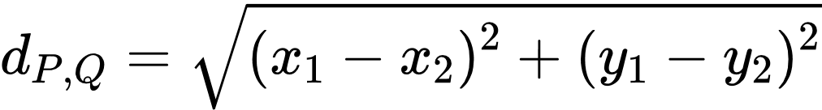
Sottoproblema 2
Distanza euclidea
Sfruttiamo il teorema di Pitagora
La distanza equivale all’ipotenusa del triangolo rettangolo in figura

Slide 31
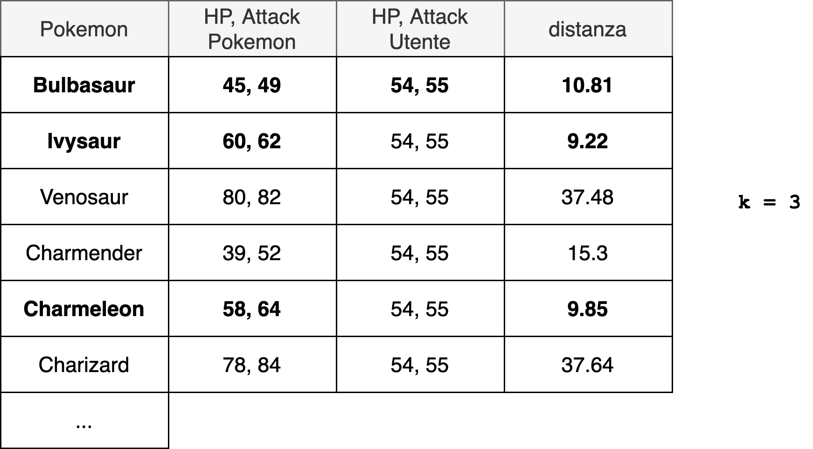
Sottoproblema 2

Slide 32
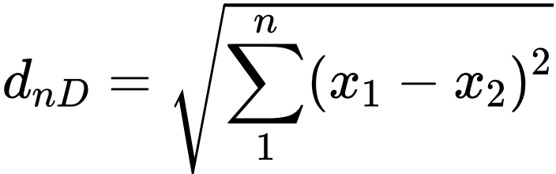
Sottoproblema 2
Aggiungere altri campi al nostro grafico significa semplicemente modificare la formula della distanza euclidea adattandola al numero di assi
3 Dimensioni (HP, attacco, difesa):
4 Dimensioni (HP, attacco, difesa, attacco speciale):
n Dimensioni:

Slide 33
Sottoproblema 2
Sottoproblema 1:
Prendere in input dei dati dall'utente e memorizzarli in una lista
Sottoproblema 2:
Leggere il dataset Pokémon ed esplorarlo
Utilizzare una funzione per stabilire un grado di similarità
Trovare i k pokemon più simili utilizzando la funzione di similarità
Sottoproblema 3:
Mostrare l'output dell'algoritmo

Slide 34
Sottoproblema 2
Let's code!
Task: Utilizzare una funzione per stabilire un grado di similarità

Slide 35
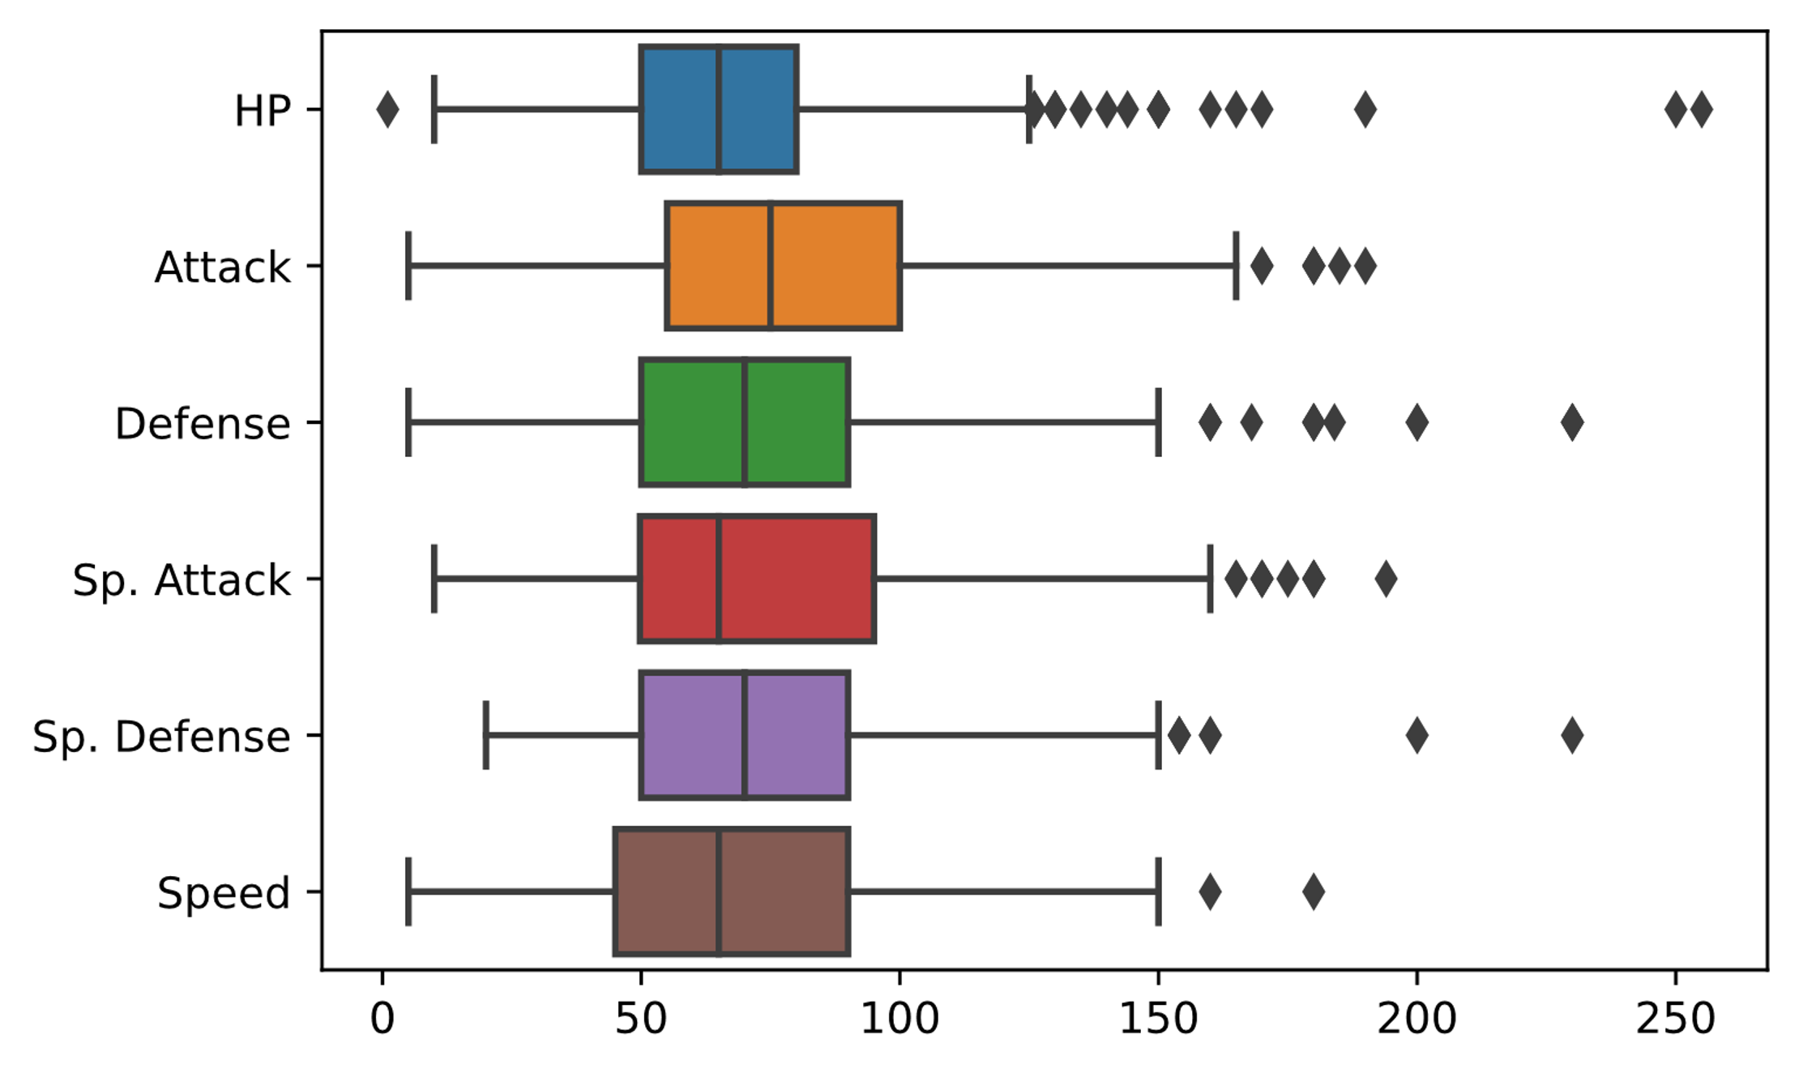
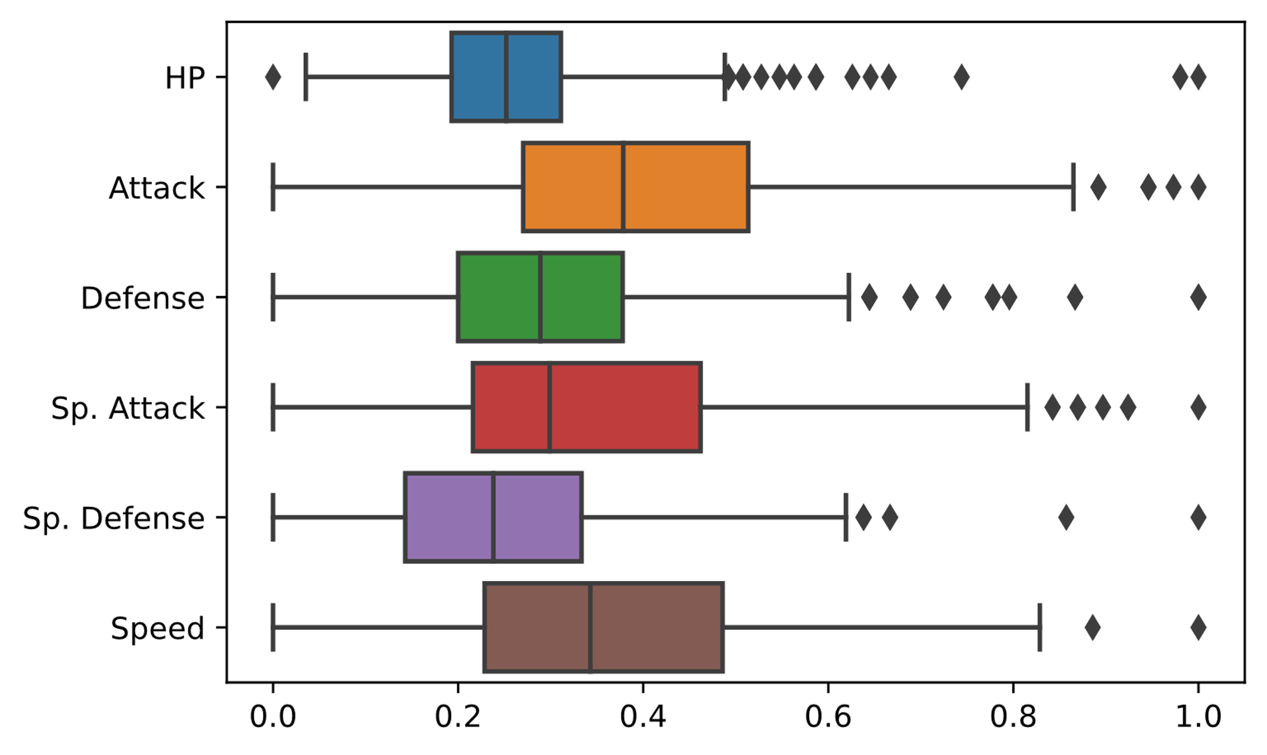
Pycon 22 Beginners'Day
Bonus Track
Cambio scala -> Normalizzazione

Slide 36
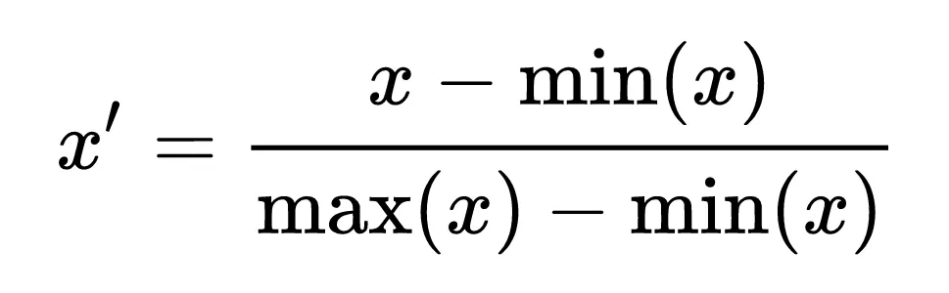
Pycon 22 Beginners'Day
Bonus Track
Dalla scala originaria portiamo tutto in scala 0 – 1
Per ogni colonna:

Slide 37
Pycon 22 Beginners'Day
Sottoproblema 2
Let's code!
Task: Normalizzare i dati

Slide 38
Sottoproblema 2
Trovare i K pokemon più vicini
È arrivato il momento di mettere insieme i pezzi:
Abbiamo gli input dell'utente
Abbiamo i pokemon caricati in una struttura dati pronta ad essere usata
Troviamo i K pokemon più vicini ai valori inseriti dall'utente!

Slide 39
Sottoproblema 2
Per ogni pokemon (elemento del dataset dei pokemon):
Calcoliamo la distanza fra Pepposaur e il pokemon n-esimo
Aggiungiamo ad una lista inizialmente vuota una tupla o una lista contenente:
L'indice N del pokemon con cui stiamo misurando la distanza
Il valore della distanza
Una volta terminato di calcolare le distanze fra il pokemon fittizio e tutti gli altri pokemon:
Ordiniamo la struttura dati contenente le tuple delle distanze in base al valore della distanza in ordine crescente
Estraiamo i primi K valori

Slide 40
Sottoproblema 2
Riprendiamo questo grafico (limitiamoci a 2 colonne)
Creiamo una lista inizialmente vuota
Pokemon fittizio -> Utente
54, 55
Attraversiamo tutto il dataset e calcoliamo la distanza:
Pokemon con indice 0 (Bulbasaur)
Distanza: 10.81
Aggiungiamo alla lista il seguente elemento: (0, 10.81)
Pokemon con indice 1 (Ivysaur):
Distanza: 9.22
Aggiungiamo alla lista il seguente elemento: (1, 9.22)
Etc...

Slide 41
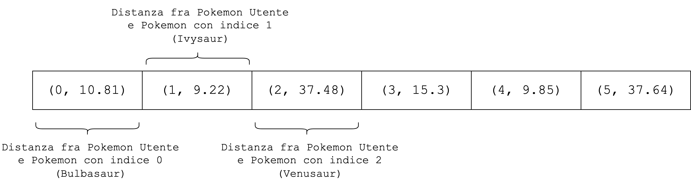
Sottoproblema 2
Alla fine otterremo una struttura dati analoga a questa:

Slide 42
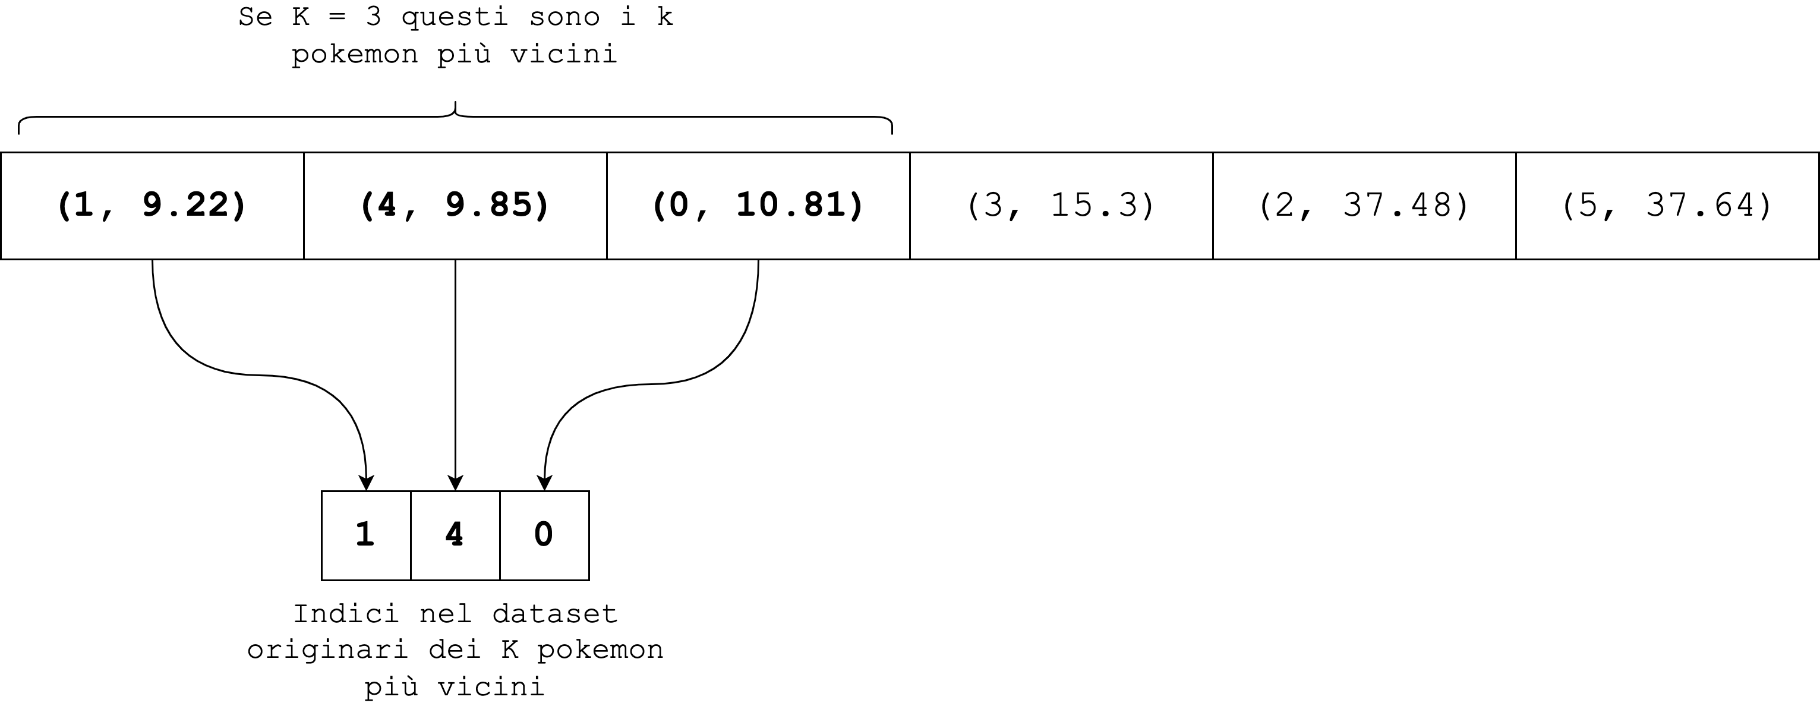
Sottoproblema 2
Alla fine otterremo una struttura dati analoga a questa:

Slide 43
Sottoproblema 2
Sottoproblema 1:
Prendere in input dei dati dall'utente e memorizzarli sottoforma di numeri
Sottoproblema 2:
Leggere dal dataset i dati relativi a tutti i pokemon
Utilizzare una funzione per stabilire un grado di similarità
Trovare i k pokemon più simili utilizzando la funzione di similarità
Sottoproblema 3:
Mostrare l'output dell'algoritmo

Slide 44
Sottoproblema 2
Let's code!
Task: Trovare i k pokemon più simili utilizzando la funzione di similarità

Slide 45
Sottoproblema 3
Mostrare l'output dell'algoritmo
Una volta ottenute le K righe del dataset:
Costruiamo una stringa che consenta di visualizzare un messaggio contenente (ad esempio):
Nome del Pokemon
Valori
Generazione
Tipo principale

Slide 46
Sottoproblema 2
Sottoproblema 1:
Prendere in input dei dati dall'utente e memorizzarli sottoforma di numeri
Sottoproblema 2:
Leggere dal dataset i dati relativi a tutti i pokemon
Utilizzare una funzione per stabilire un grado di similarità
Trovare i k pokemon più simili utilizzando la funzione di similarità
Sottoproblema 3:
Mostrare l'output dell'algoritmo

Slide 47
Sottoproblema 2
Let's code!
Task: Mostrare l'output dell'algoritmo

Slide 48
Bonus Track #2
Utilizzando Jupyter possiamo visualizzare anche le immagini dei pokemon!
Feedback visivo
Immagini prese da https://veekun.com/dex/downloads e ottimizzate

Slide 49
Sottoproblema 2
Let's code!
Task: Mostrare le immagini dei Pokemon più simili

Slide 50

That's it!
Any Questions?

Slide 51

Join us on Discord
launchpass.com/datamasters

